Slide 1
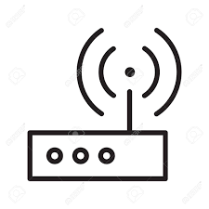
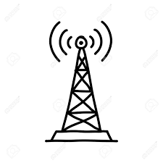

2.4 GHZ
Mesh-Network
RF24
Node
ATMega
RF24
ESP-Node
Node
ATMega
Node
ATMega
RF24
Gateway
Gateway
Linux
MQTT
RF24
FHEM
DB
Hub
Webserver
IP-Network

Slide 2
RF24
Mesh
Network
Node
ATMega
Node
ATMega
RF24
Gateway
Linux
Webserver
RF24Hub
MQTT
FHEM
Node
ATMega
ESP-Node
IP-Network
RF24
Gateway

Slide 3
ESPNode
Sensors
Actors /
Switches
MQTT
FHEM
or other
ESP-Node
RF24
Gateway
optional
Node
ATMega
Hub

Slide 4
ESPNode
ESP-Node
RF24
Gateway

Slide 5
Datenfluss
Transport:
Durch FHEM
Funktion dat2datahub
RF24HUB-DB
Aggregate:
Durch FHEM Job(s)
Inhalt:
Rohdaten Sensoren
Granularität:
Wie geliefert
Änderungen,
Korrekturen, etc
Nein:
DATAHUB-DB
Inhalt:
Aufbereitete Daten
Granularität:
Wie geliefert
plus Aggregate

